Slide 1
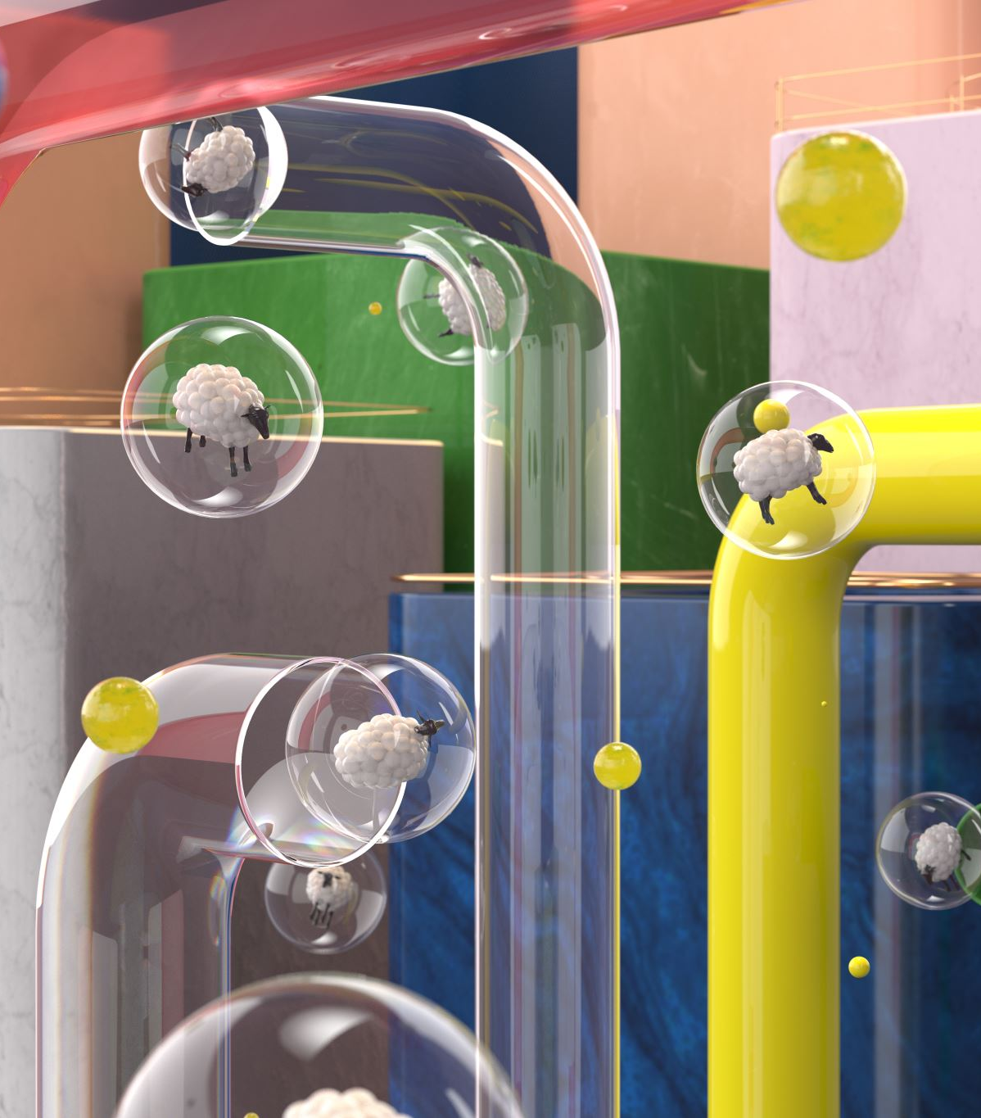
Математическое моделирование
Выполнил: Нестеров Владислав Сергеевич
Группа: К0711-22
Работа: Лабораторная работа №1

Slide 2
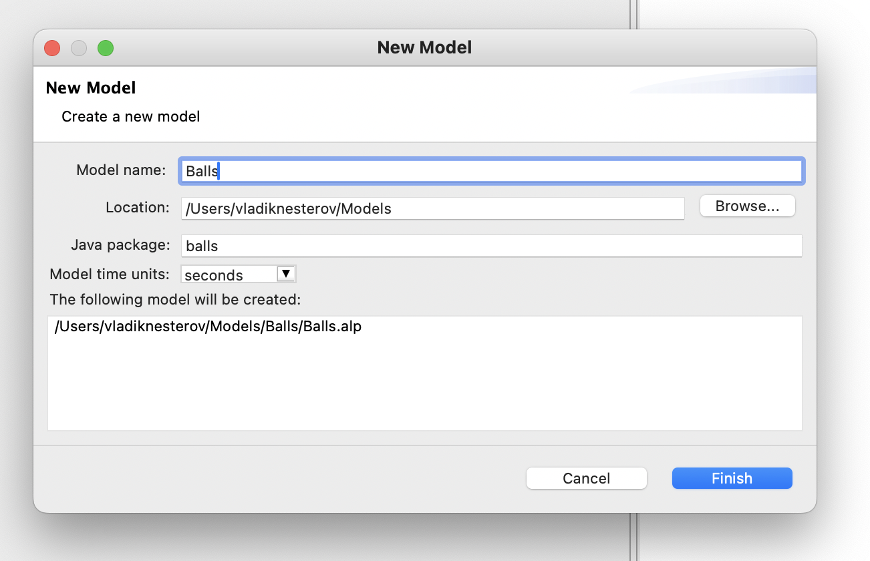
Создание новой модели с нуля
На данном этапе мы просто создаем проект в котором будет вестись дальнейшая работа,
Так как тема нашей работы мяч, соответственно называем наш проект таким образом.

Slide 3
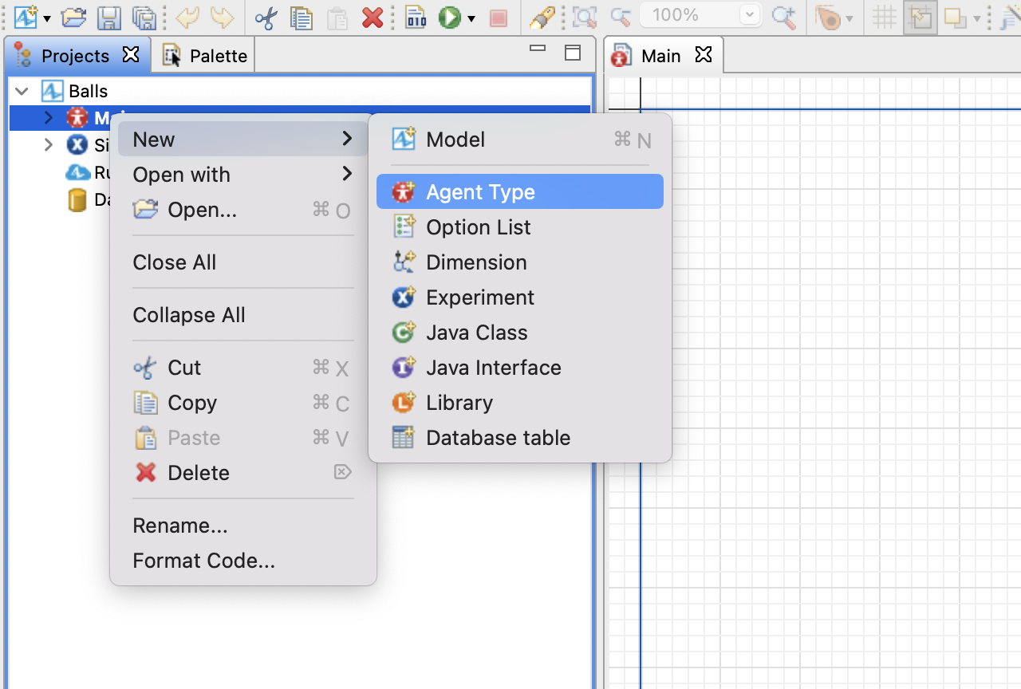
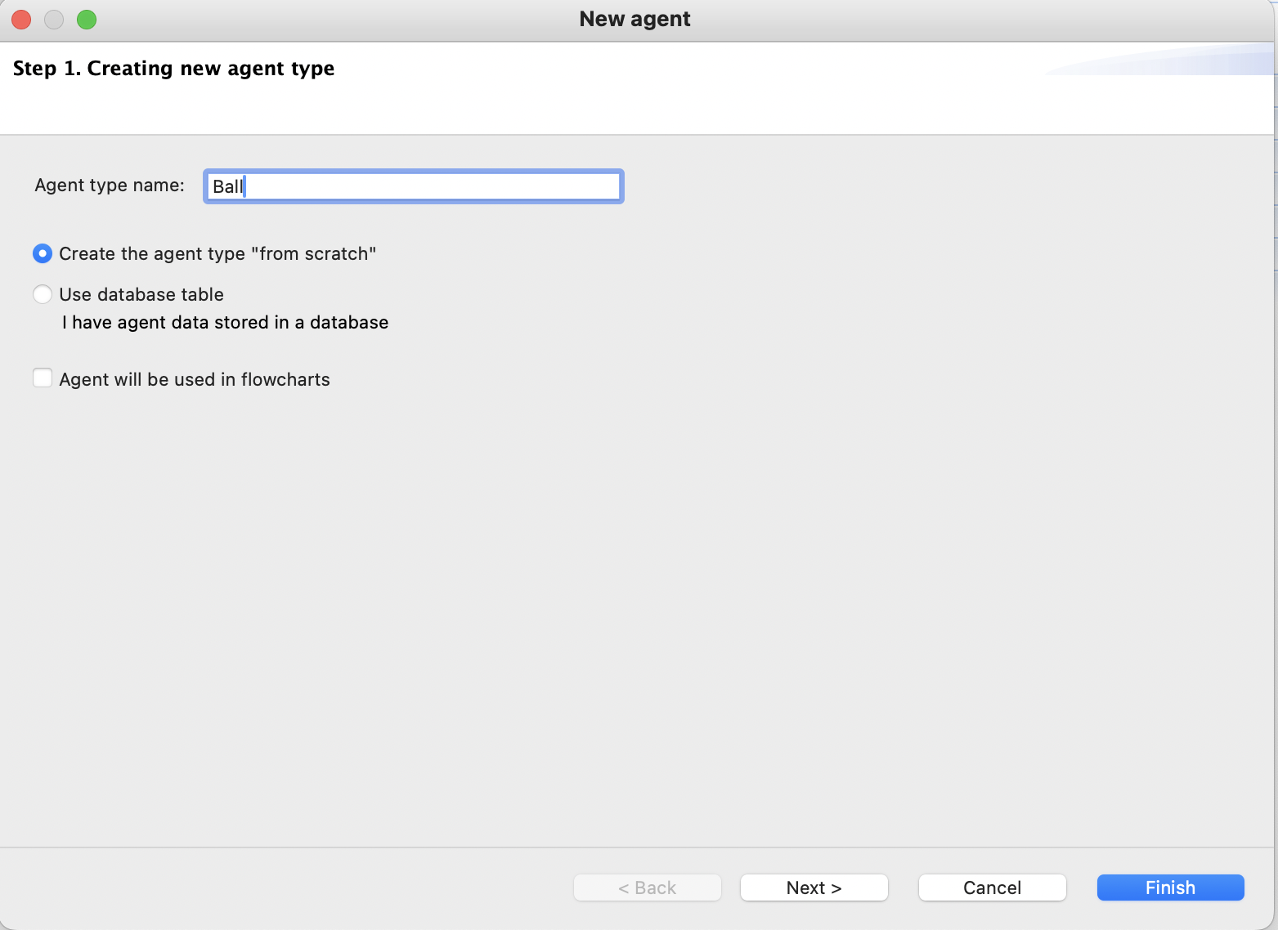
Создание дополнительного класса активного объекта
Создаем класс активного объекта и называем его Ball

Slide 4
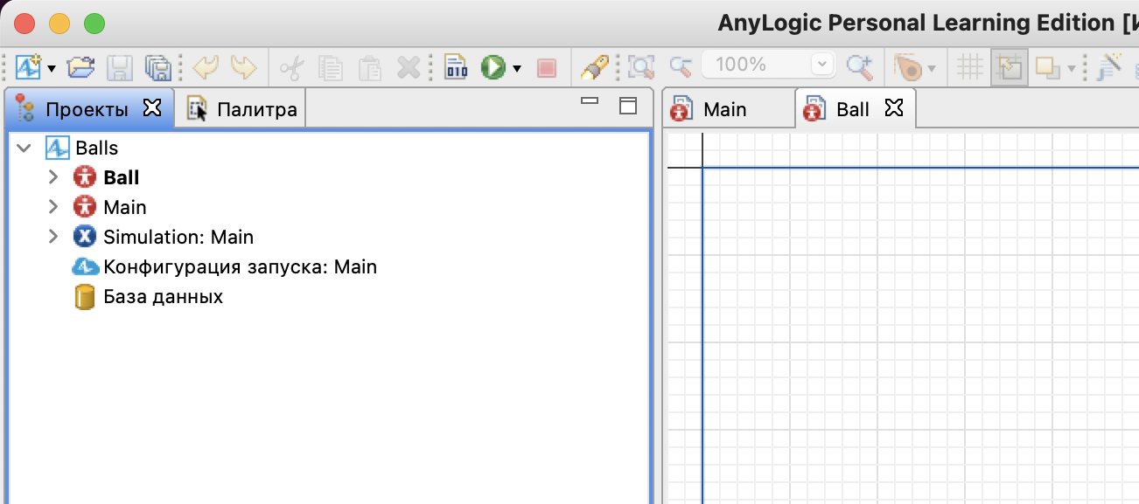
Созданный класс активного объекта

Slide 5
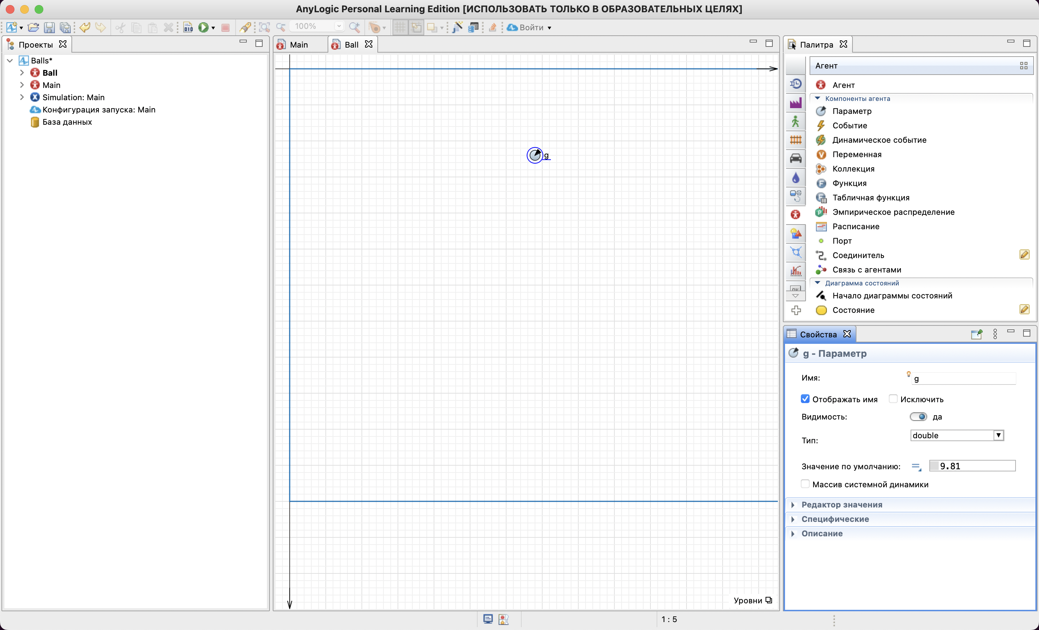
Добавляем объект “Параметр” на диаграмму класса и настраиваем

Slide 6
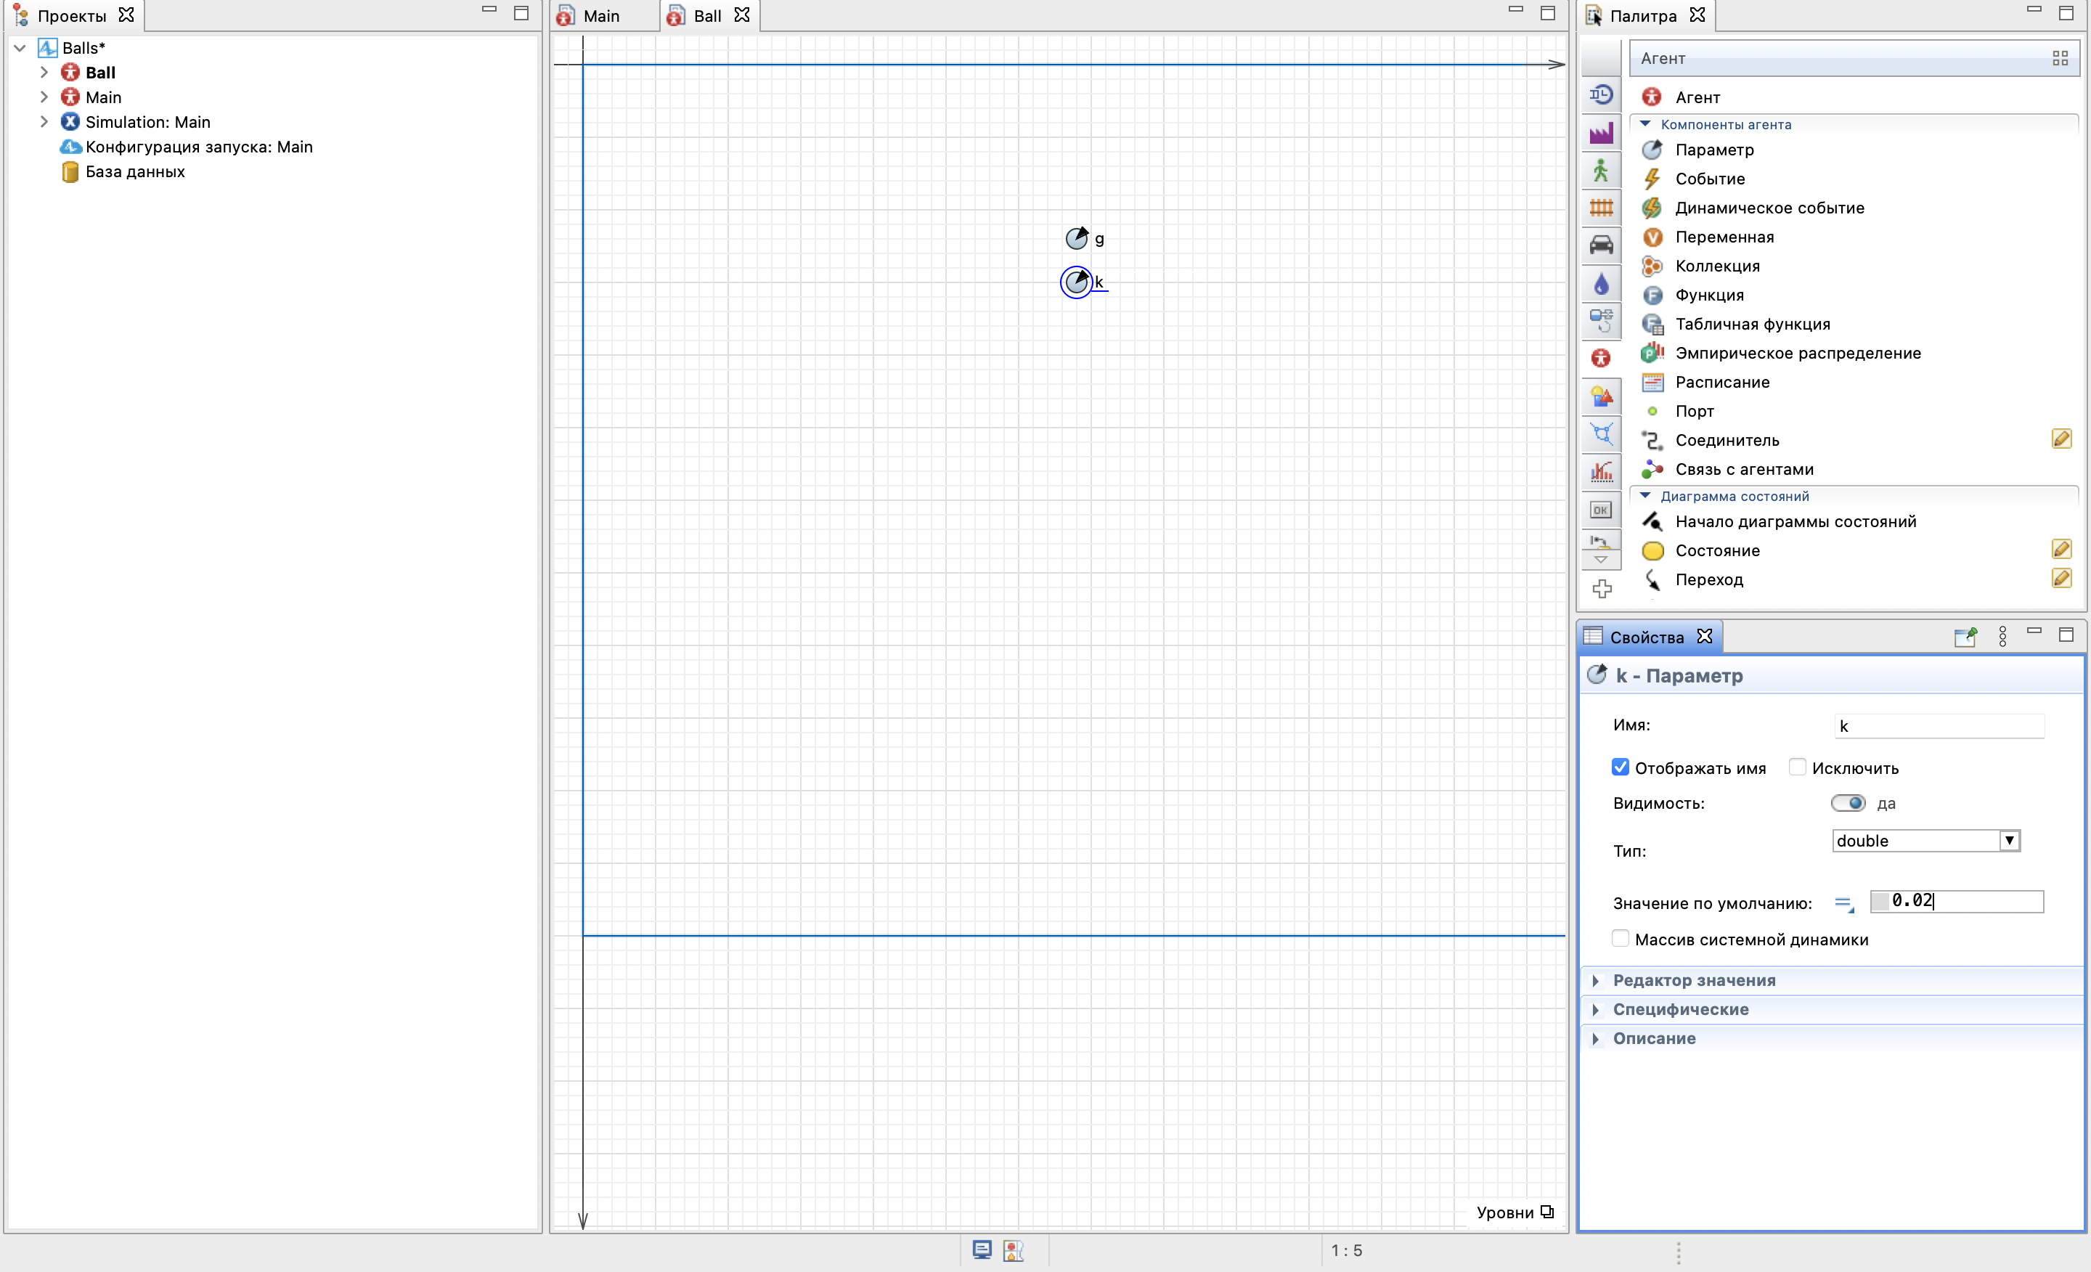
По аналогии также создаем и настраиваем остальные параметры: k, r, x0, y0.

Slide 7


Slide 8
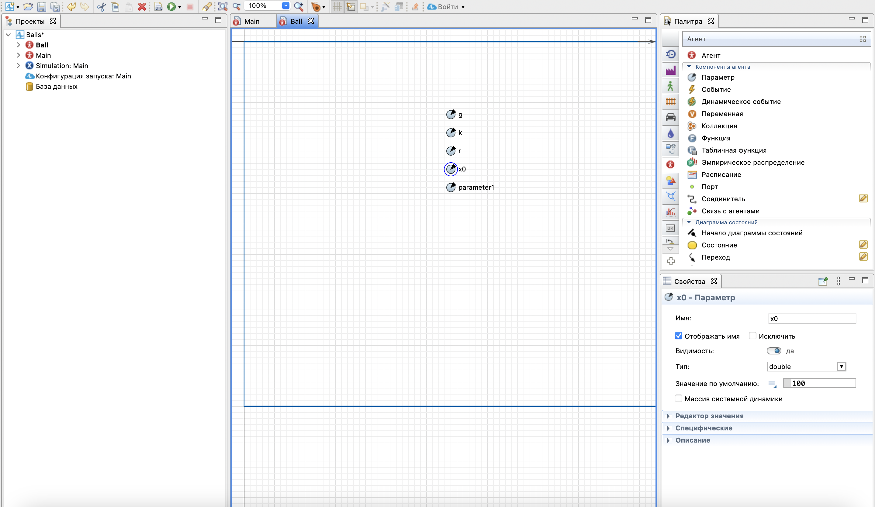

Slide 9
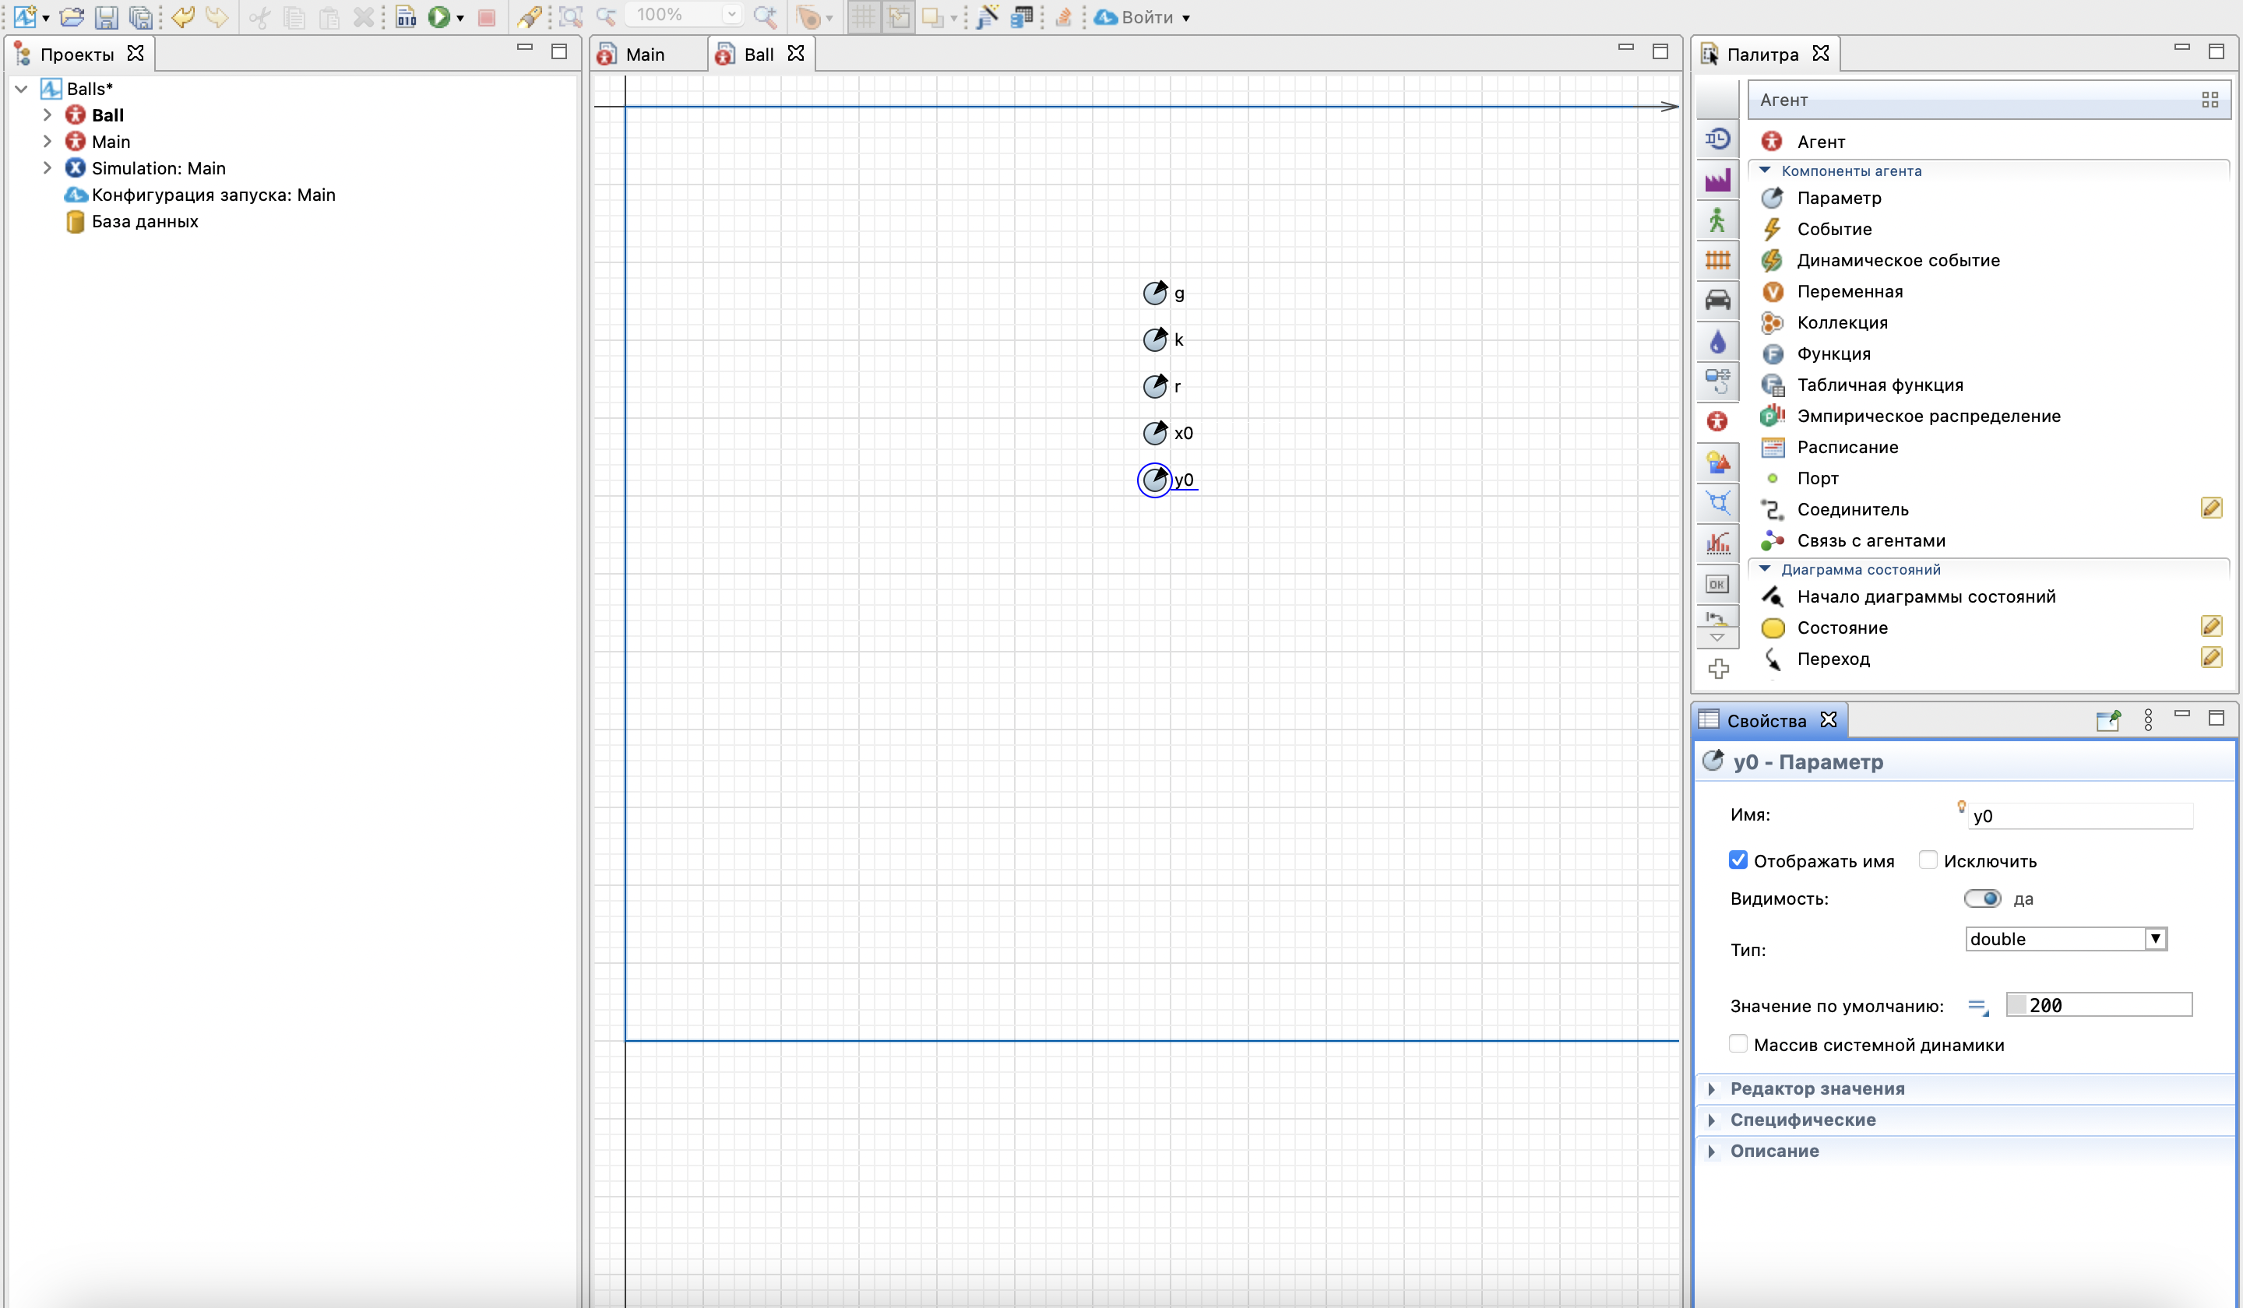

Slide 10
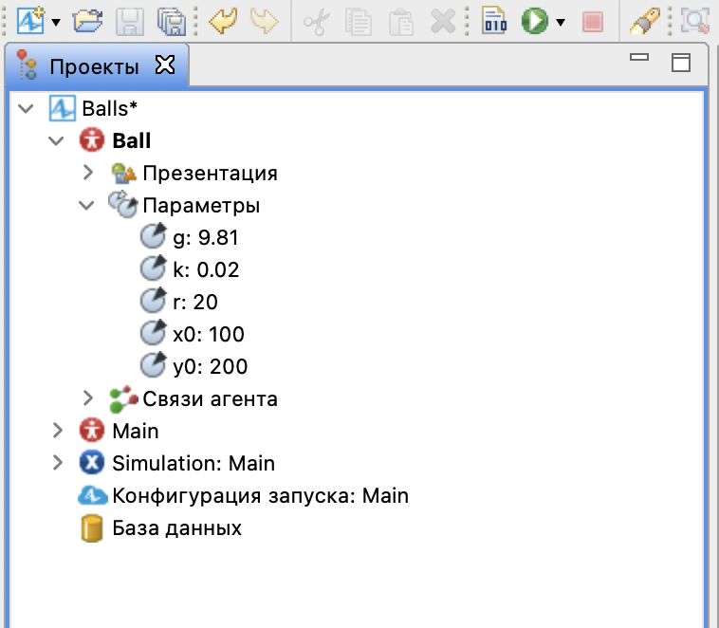
Итоговые параметры

Slide 11
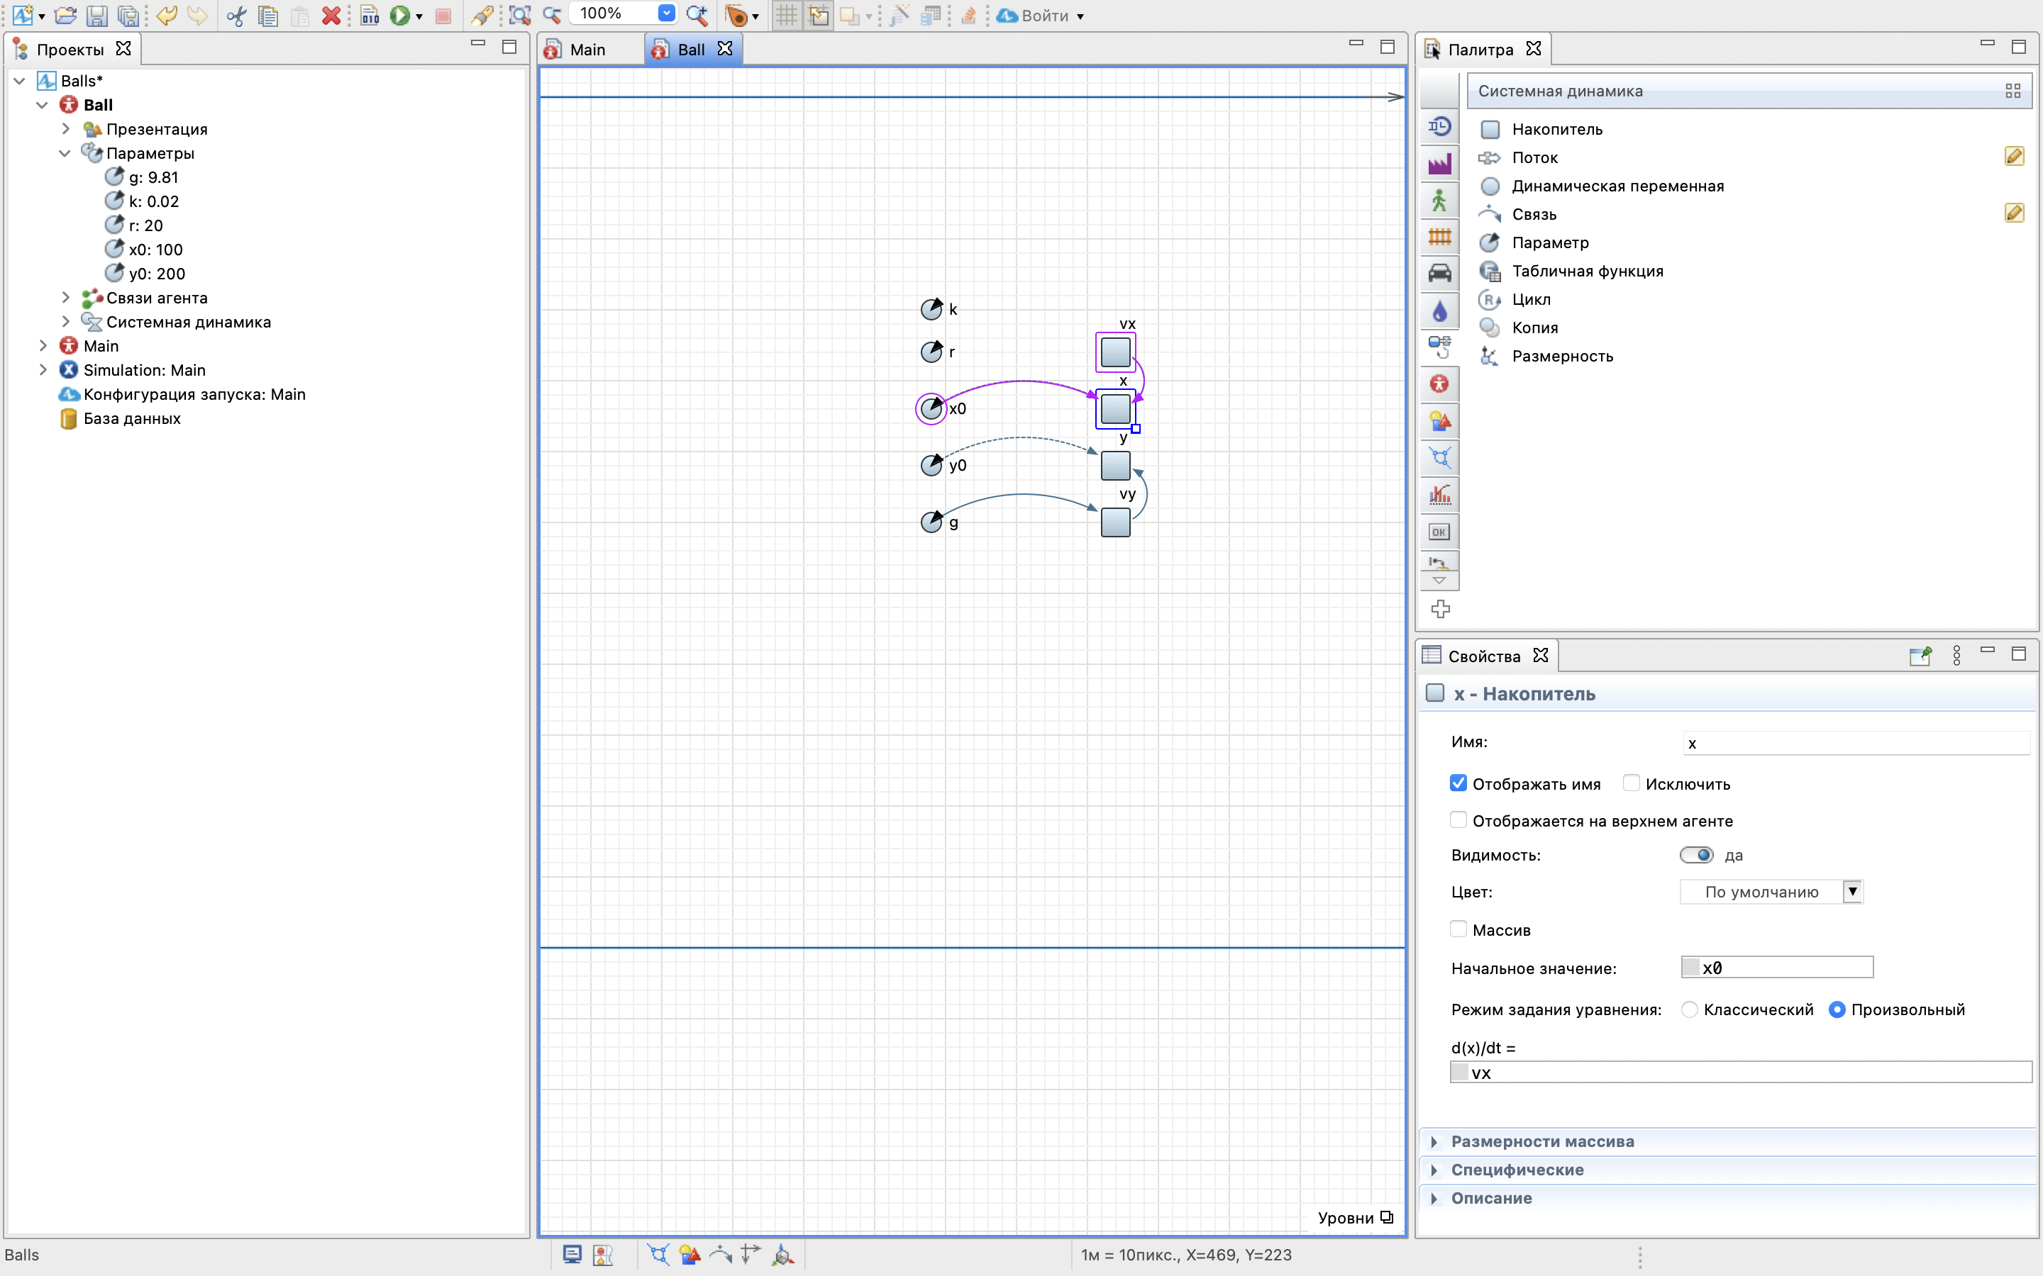
Добавляю на диаграмму объекты "Накопитель”

Slide 12
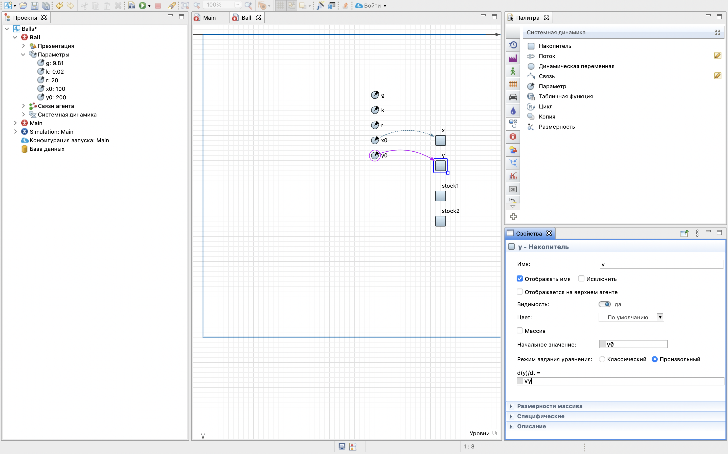

Slide 13
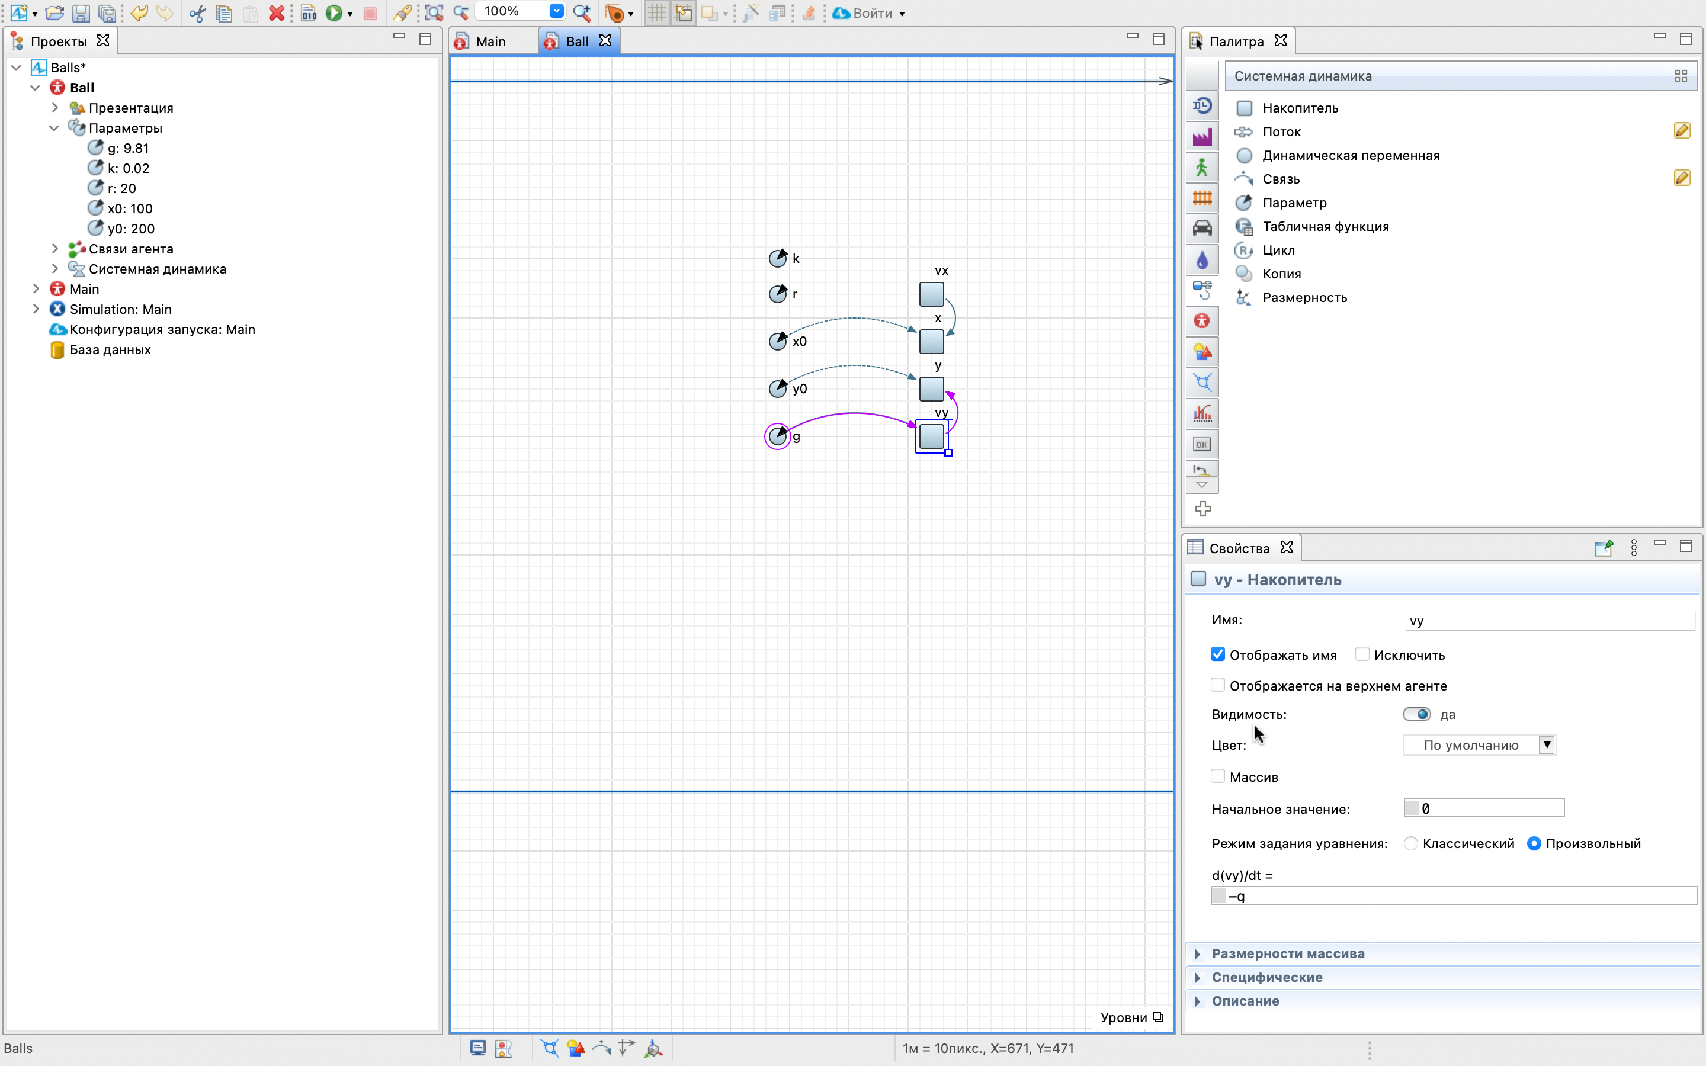

Slide 14
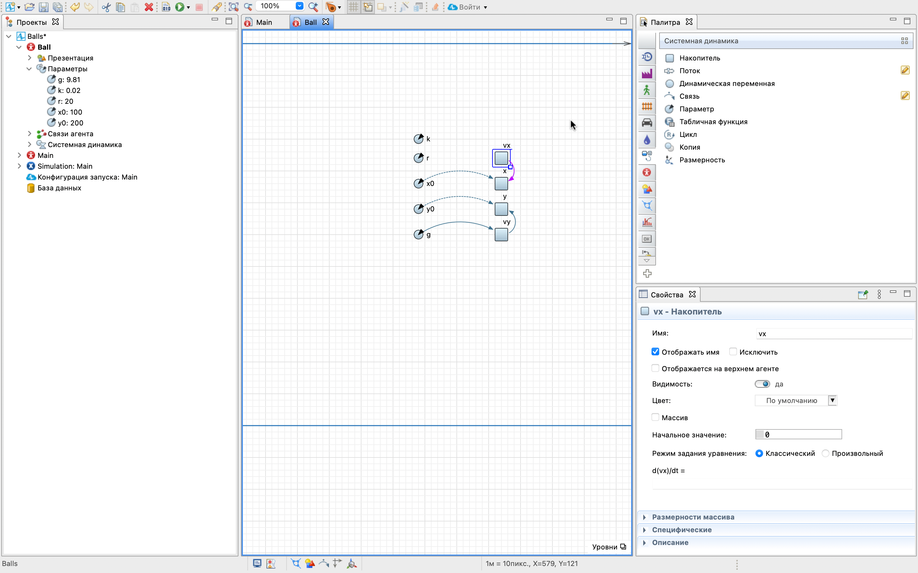

Slide 15
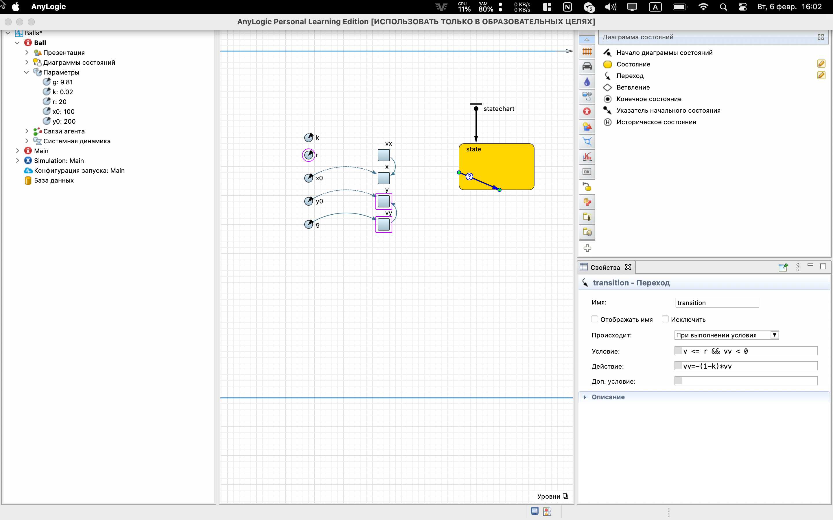
Определяем поведение активного объекта

Slide 16
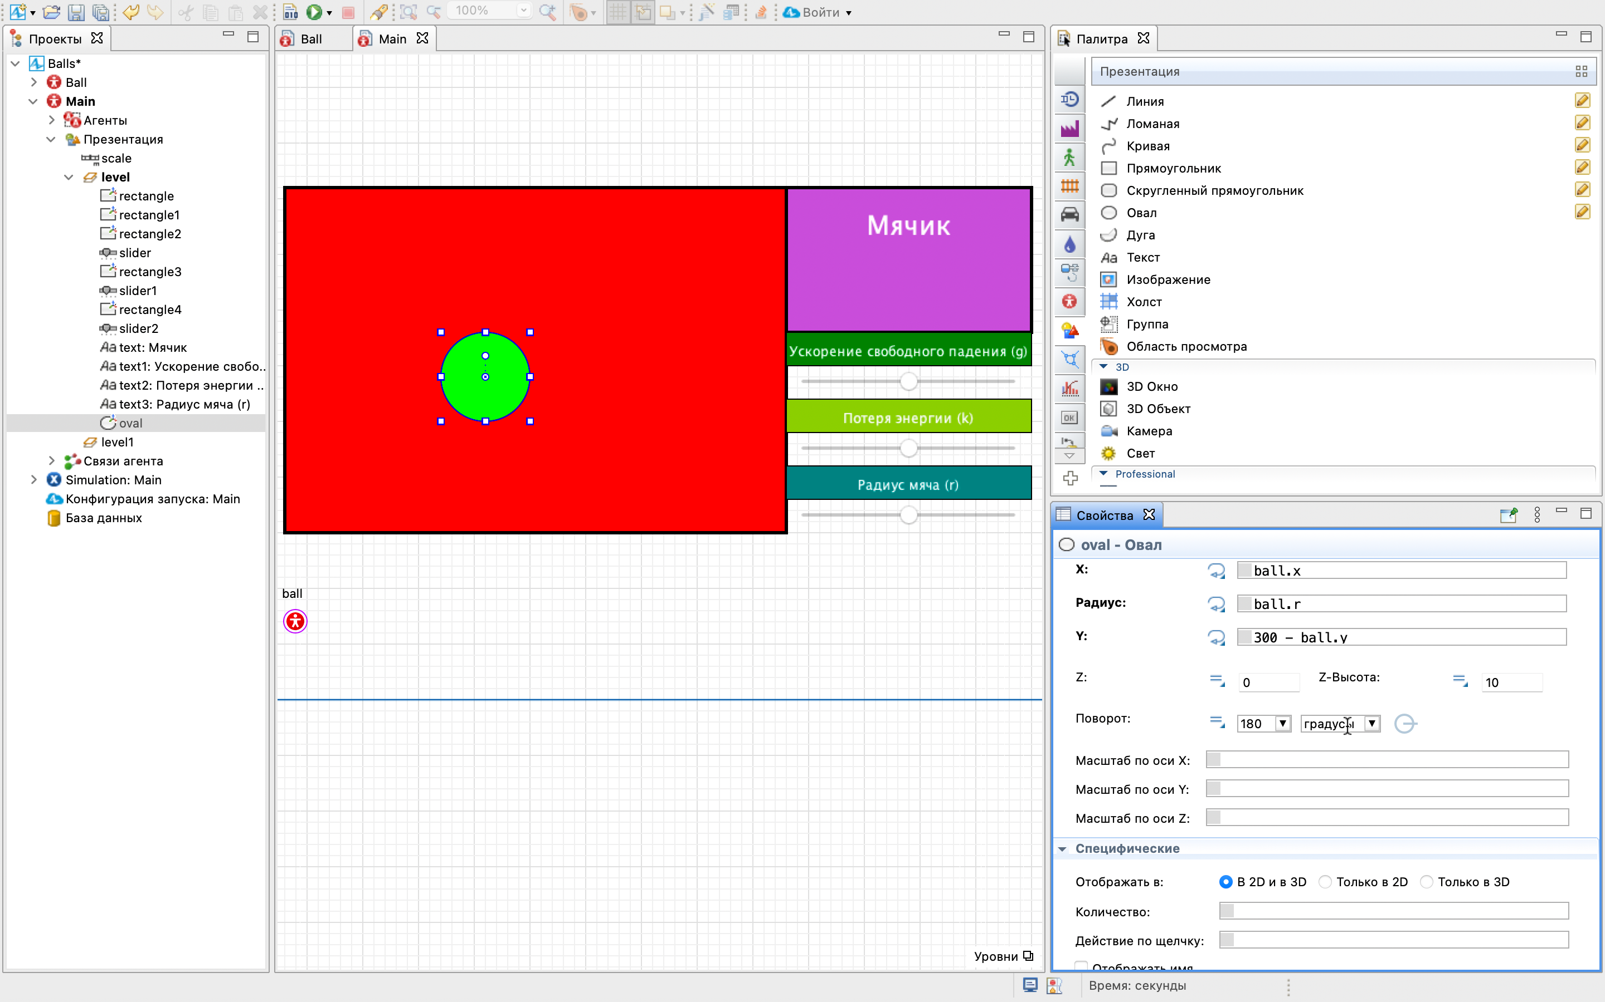
Создаем и настраиваем объекты презентации

Slide 17

Настраиваем бегунки

Slide 18

Настраиваем бегунки

Slide 19

Настраиваем бегунки

Slide 20
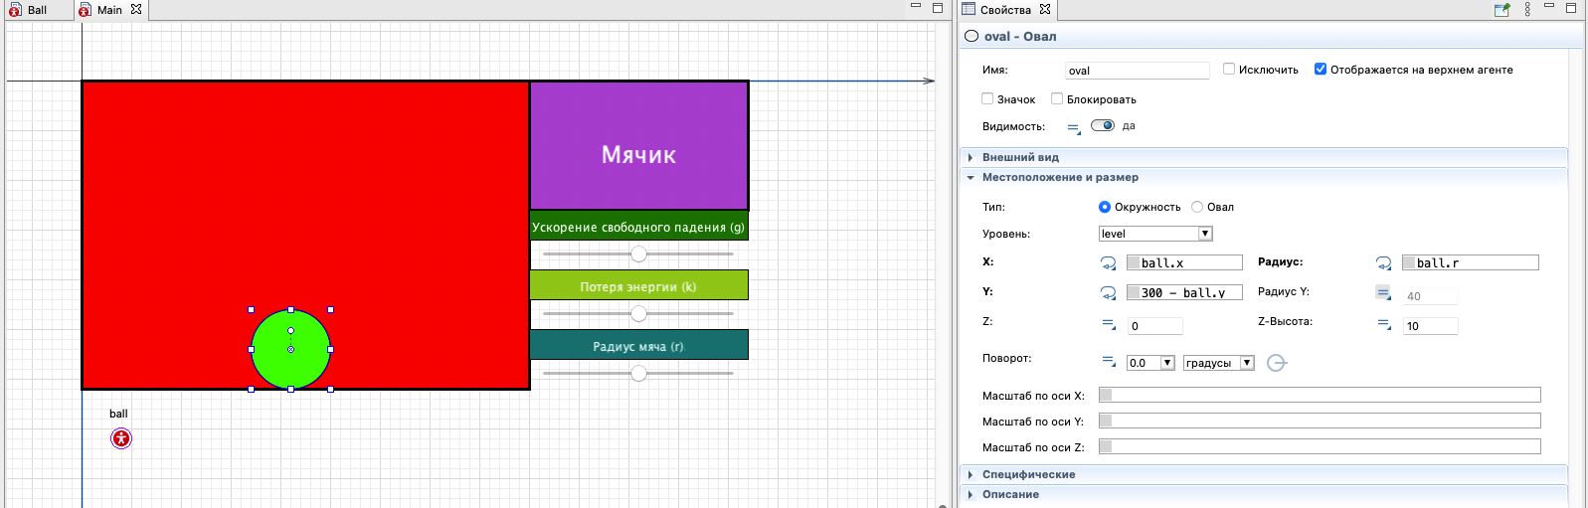
Настравиваем мяч

Slide 21
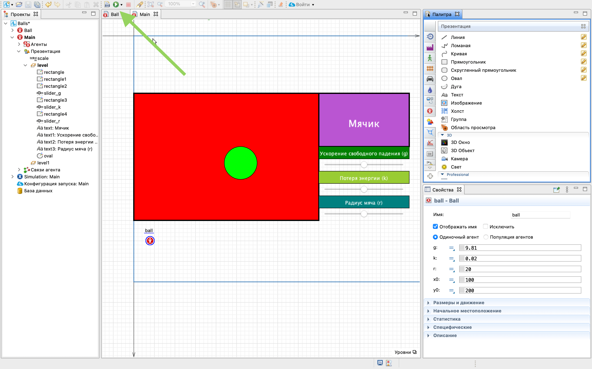
Запускаем

Slide 22
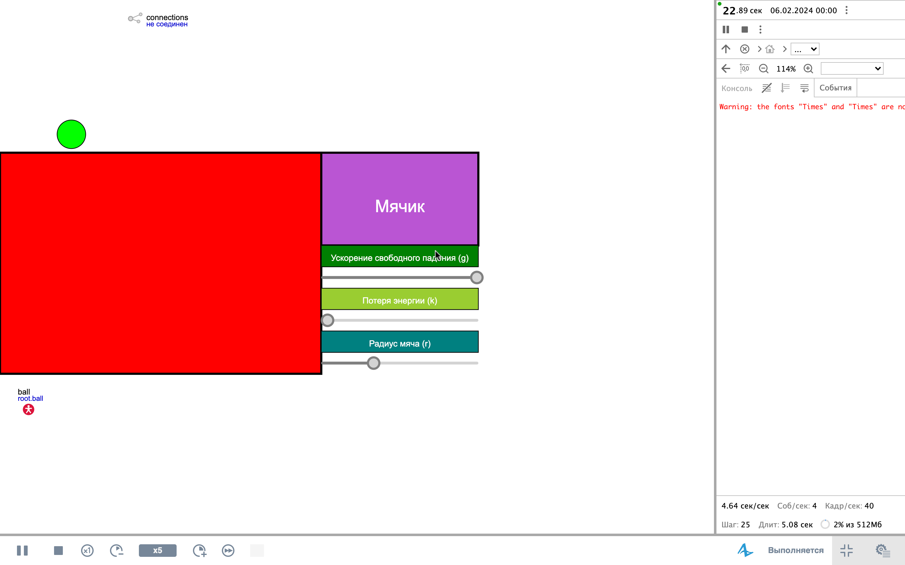
Любуемся тем что оно работает

Slide 23
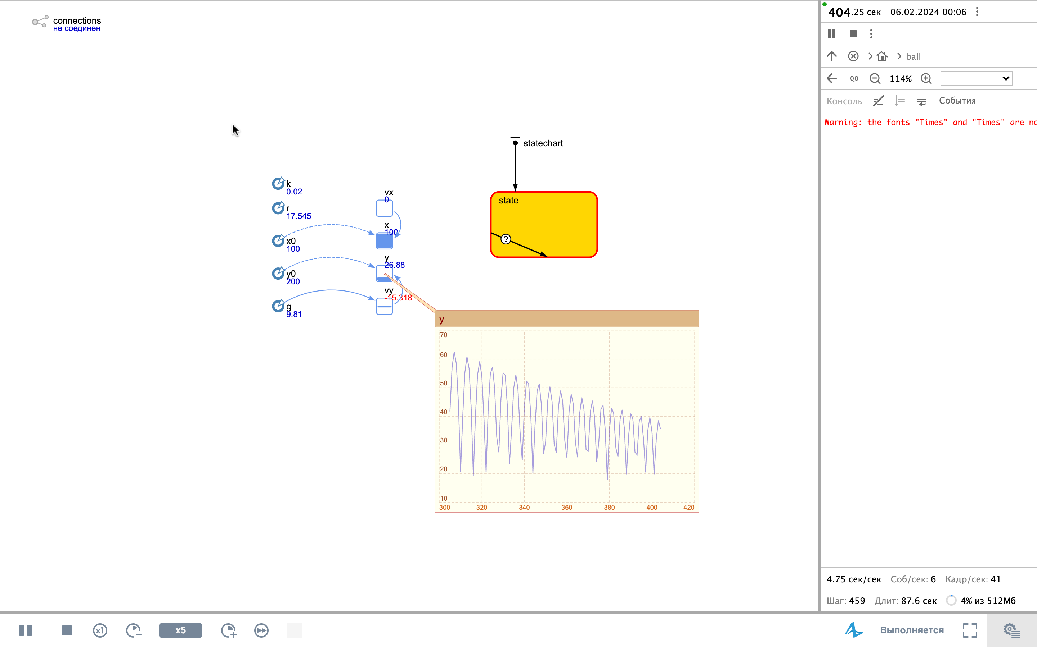
Следим за изменением размера инспекта

Slide 24
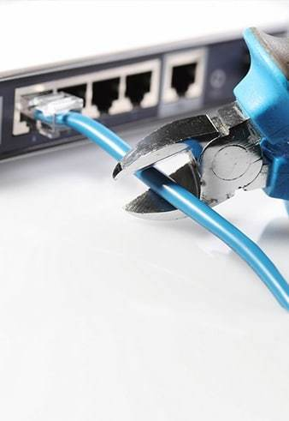
Хватит на сегодня мат моделирования

